Slide 1
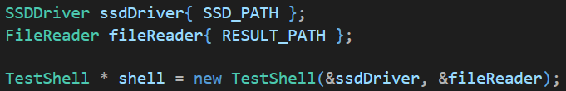

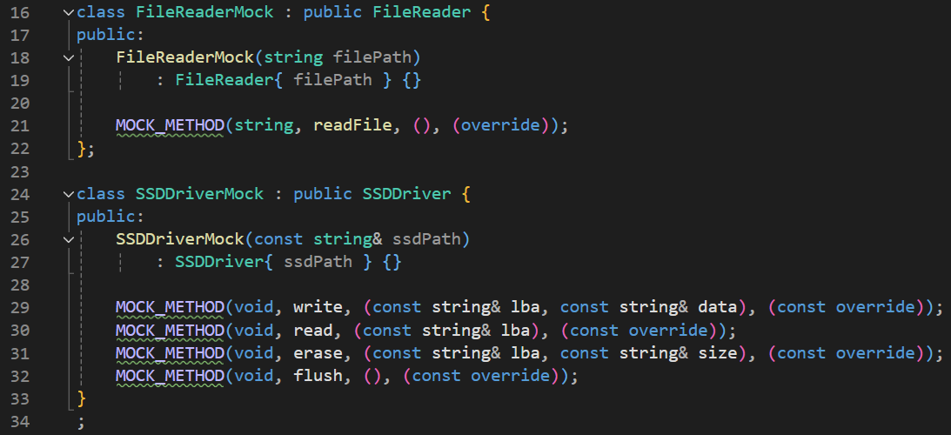
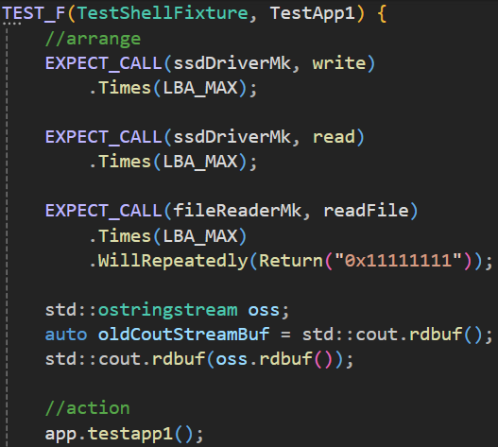
Mocking 적용
- Test Code는 SSD에 직접 쓰는 동작과 result.txt를 직접 읽는 동작을 막아야 한다고 판단
Product 코드
Mocking 코드

Slide 2
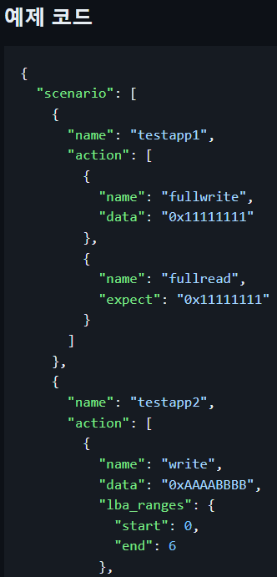
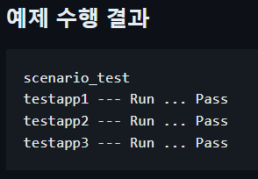
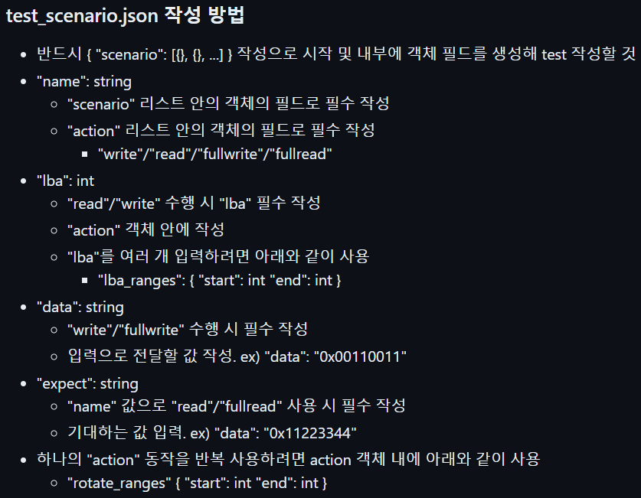
신규 테스트 작성 시 재빌드 이슈 해결 기능
사용자는 지정된 포맷으로 test_scenario.json 파일 작성
프로그램은 파일을 해석/테스트 수행하는 것으로 테스트 작성마다 재빌드 방지

Slide 3
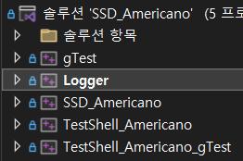
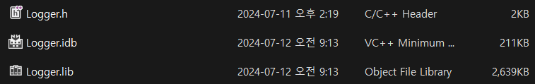
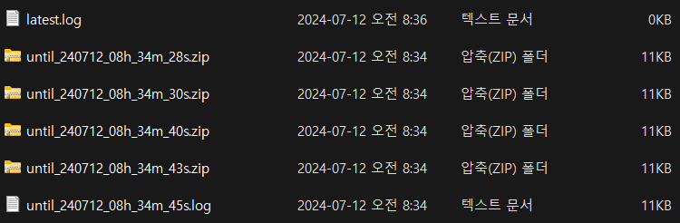
Logger 기능 구현
Logger 객체가 여러 개 존재할 필요 없다고 판단해 Singleton 패턴 적용
SSD, TestShell 모두 사용 가능한 기능으로 만들고자 정적 라이브러리로 구현
별도 Project로 개발!
정적 라이브러리 설정
동작 결과

Slide 4
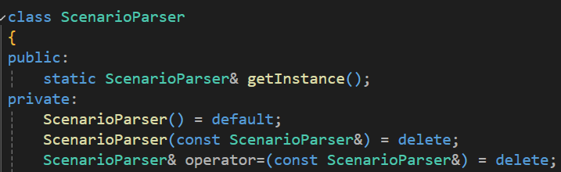
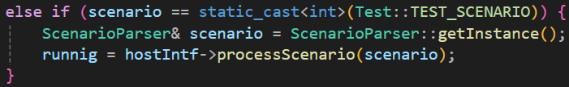
Singleton 패턴 적용
Logger class, ScenarioParser class에 객체가 여러 개 존재할 필요 없다고 판단

Slide 5
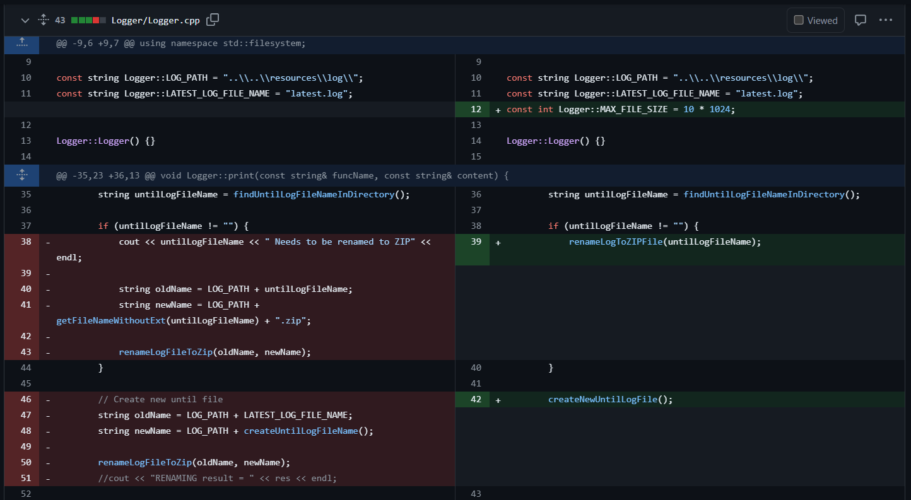
Logger 작성 시 가독성 향상 위한 Refactoring 적용

